Slide 1
Мультимедийная презентация для старшей группы «Лесные животные»
Составила: Старченко Ольга Валентиновна воспитатель МБДОУ ДС КВ №21
Смоленск
2014

Slide 2
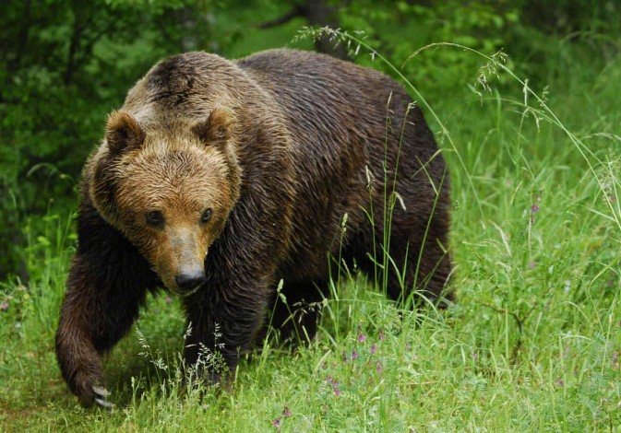
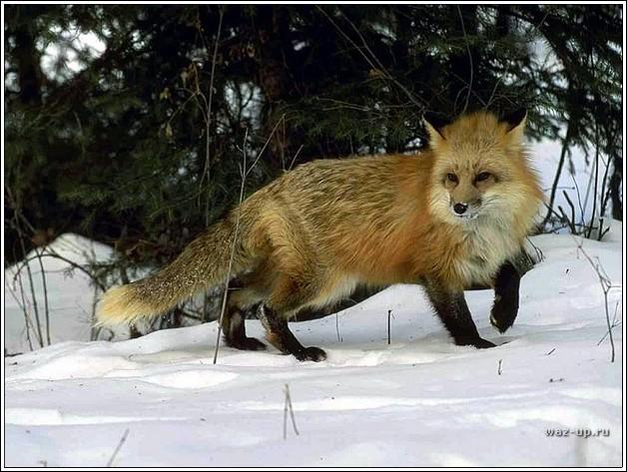
Найди отгадку
Кто в лесу глухом живет,
Неуклюжий, косолапый?
Летом ест малину, мед,
А зимой сосет он лапу.
Повыше кошки рост,
Живет в норе, в лесу,
Пушистый рыжий хвост –
Все знаем мы …

Slide 3
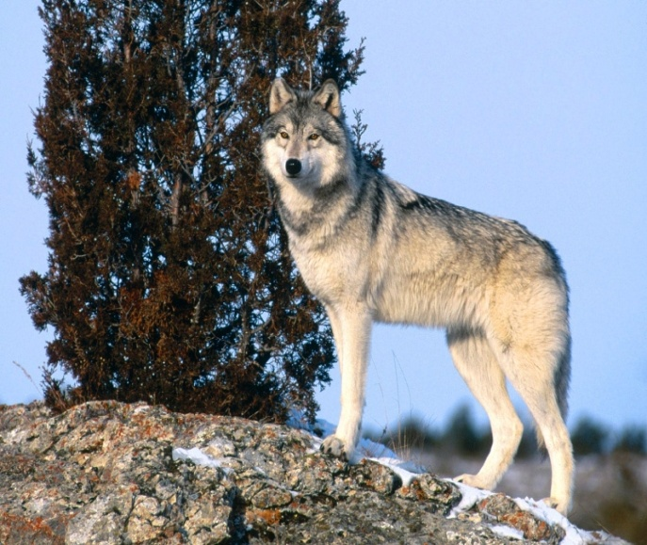
Найди отгадку
Что за зверь зимой холодный
Ходит по лесу голодный?
На собаку он похож,
Что ни зуб – то острый нож!
Он бежит, оскалив пасть,
На овцу готов напасть.

Slide 4
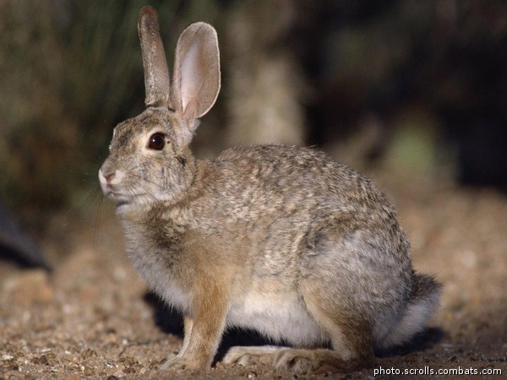
Найди отгадку
Мчится без оглядки,
Лишь сверкают пятки.
Мчится что есть духу,
Хвост короче уха.
Всех зверек пугается,
Под кустом спасается,
Да на зуб волку попадается.

Slide 5
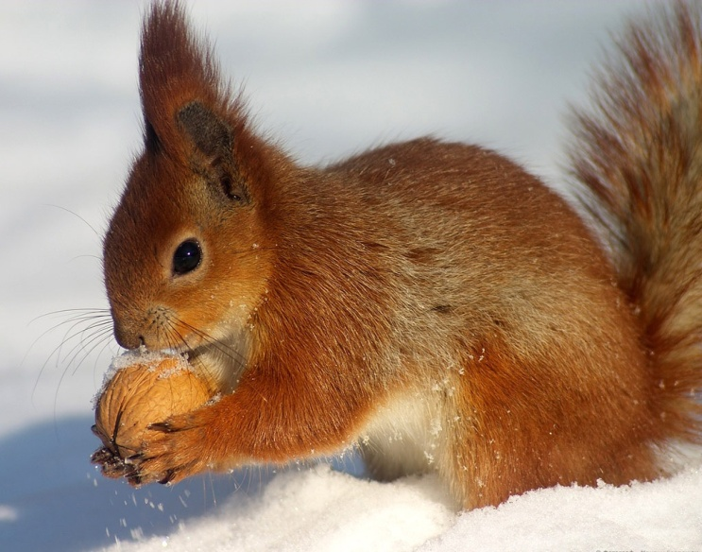
Найди отгадку
Кто по елкам ловко скачет
И взлетает на дубы?
Кто в дупле орехи прячет,
Сушит на зиму грибы?

Slide 6
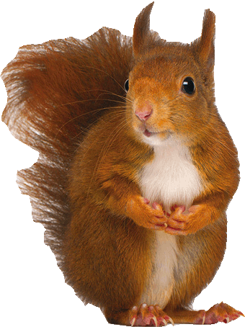
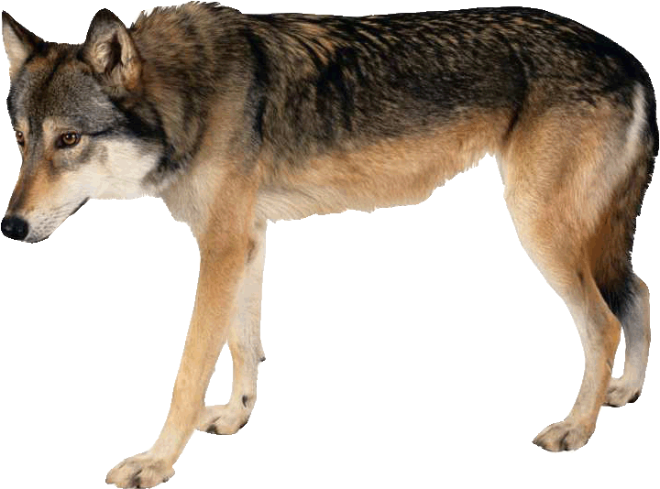
Кто где живет

Slide 7
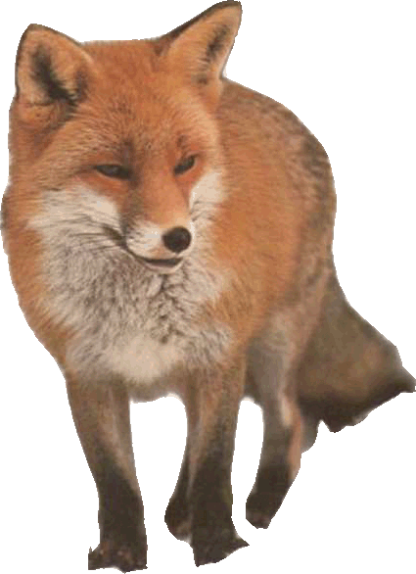
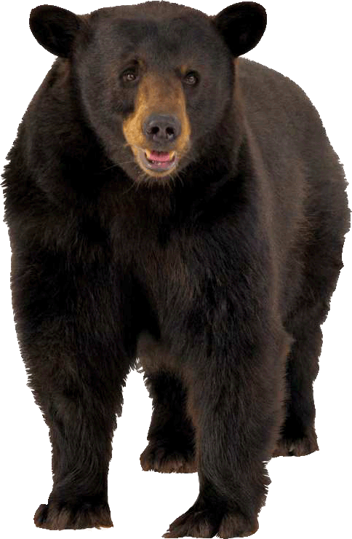
Кто где живет

Slide 8
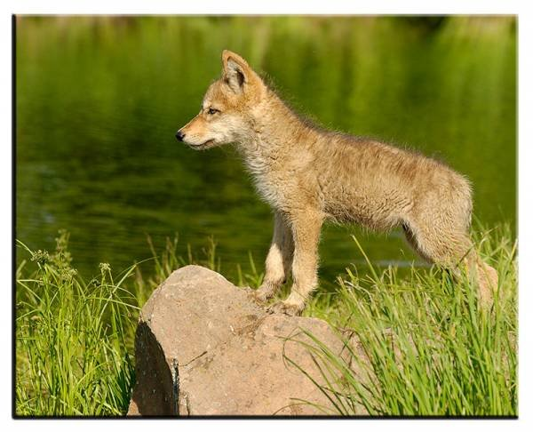
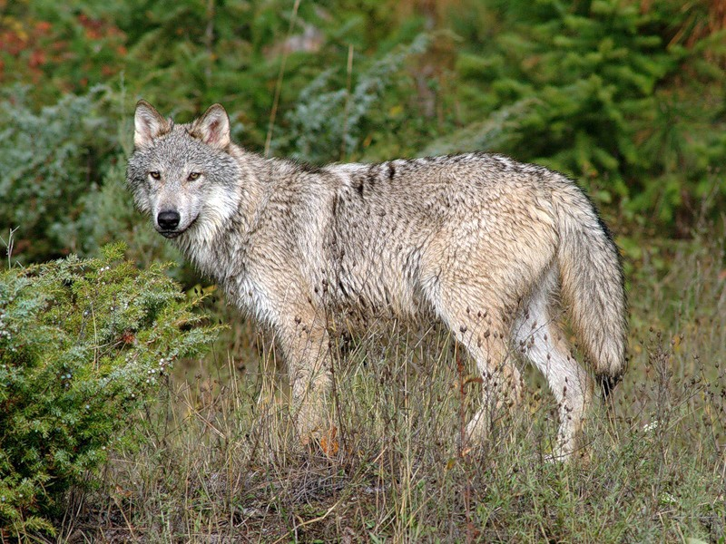
Доскажи словечко
За мамой волчицей топал…… Кто?

Slide 9
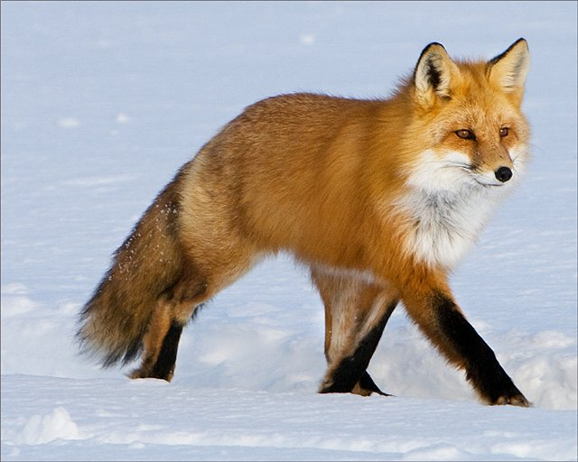
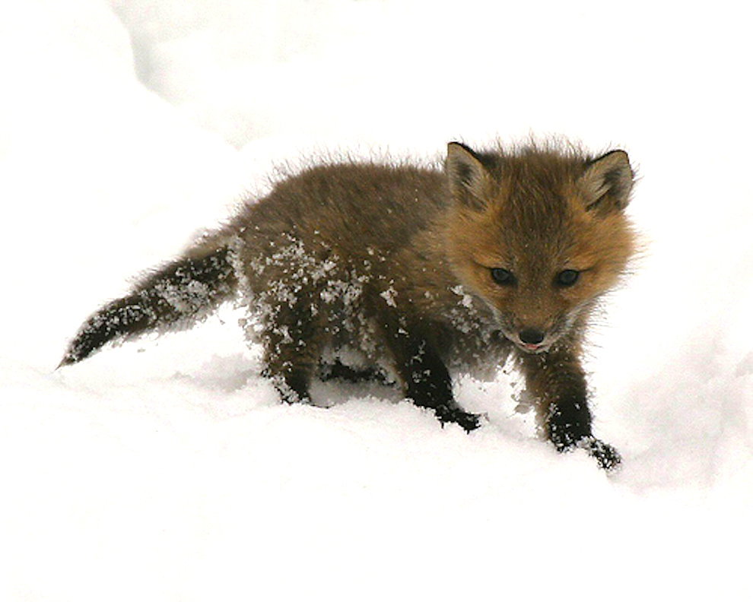
Доскажи словечко
За мамой лисицей крался…... Кто?

Slide 10
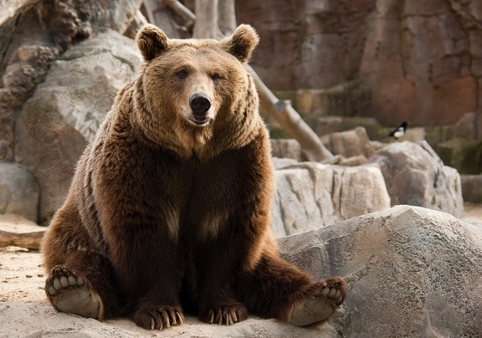
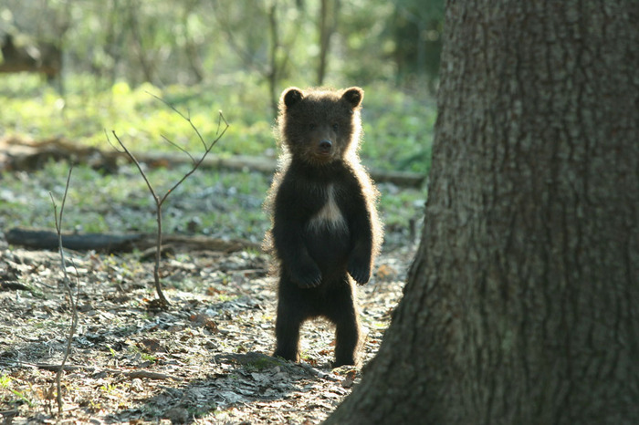
Доскажи словечко
За мамой медведицей шел…… Кто?

Slide 11
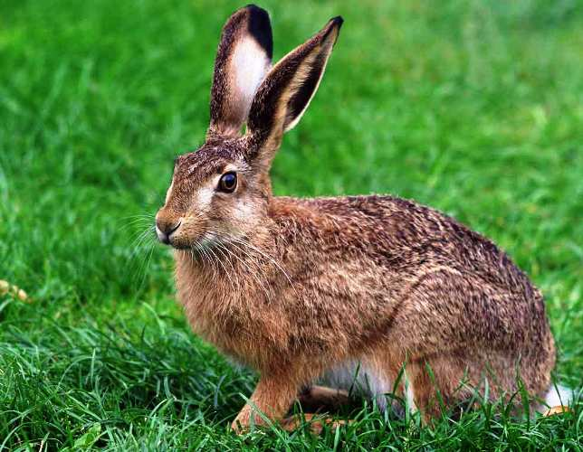
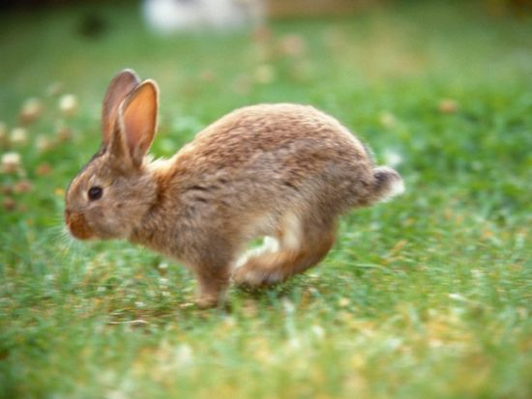
Доскажи словечко
За мамой зайчихой прыгал…… Кто?

Slide 12
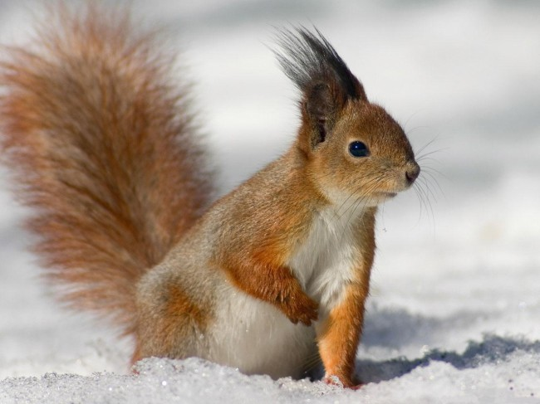
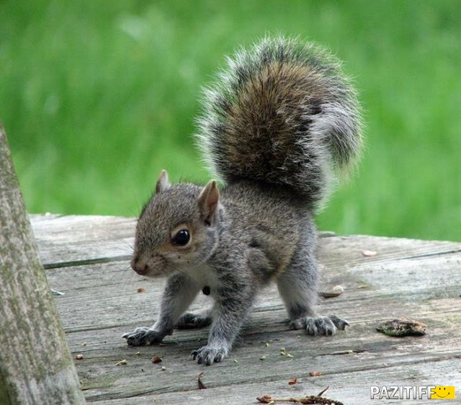
Доскажи словечко
За мамой бельчихой скакал…… Кто?

Slide 13
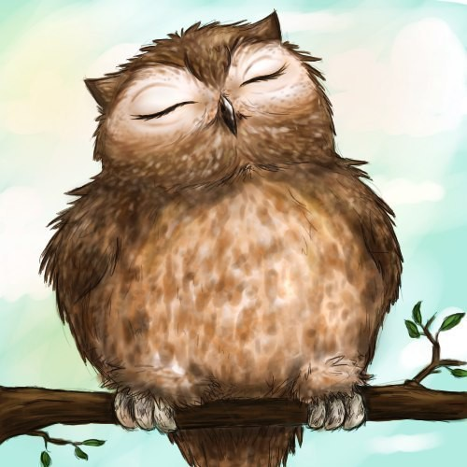
Четвёртый лишний

Slide 14
Источники
Изображение. [Электронные ресурсы]. – URL: http://dalance.ru/portfolio/corroc/12770/ (дата обращения 17.11.2014).
Изображение. [Электронные ресурсы]. – URL: http://www.delfi.lv/showtime/news/assorts/news/na-kurorte-medved-ustroil-pogrom-v-magazine.d?id=41333733(дата обращения 17.11.2014).
Изображение. [Электронные ресурсы]. – URL: http://knigi2506.com/medvedi-ursus/(дата обращения 17.11.2014).
Изображение. [Электронные ресурсы]. – URL: http://www.ehow.co.uk/how_8714900_stop-animals-digging-mulch-flowers.html(дата обращения 17.11.2014).
Изображение. [Электронные ресурсы]. – URL: http://anag67.ucoz.ru/forum/22-54-3(дата обращения 17.11.2014).
Изображение. [Электронные ресурсы]. – URL: http://reuniko.ru/~/~haven012?from=180(дата обращения 17.11.2014).

